Slide 1
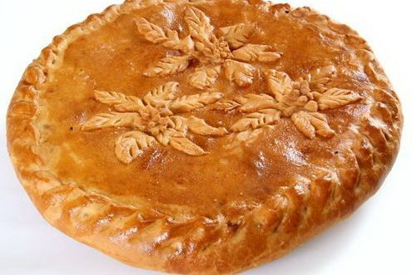
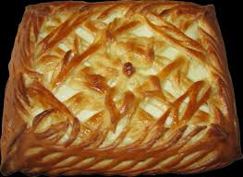
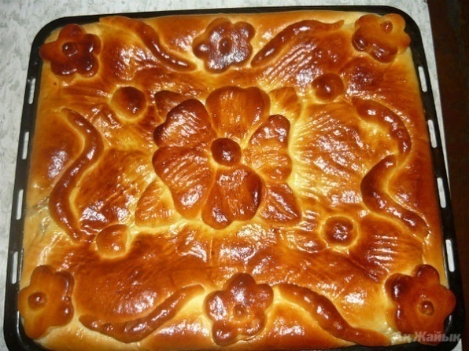
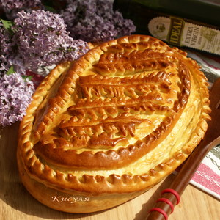
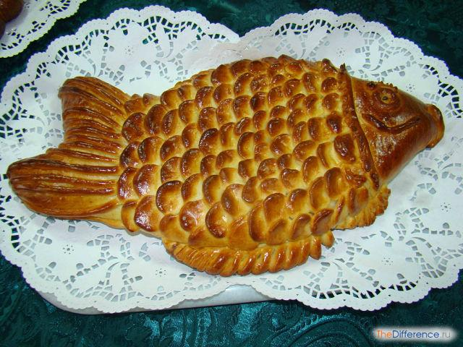
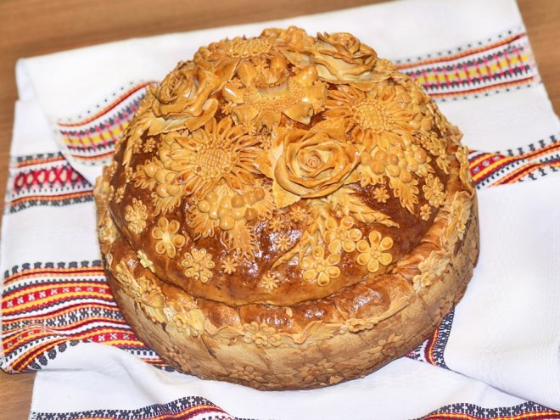
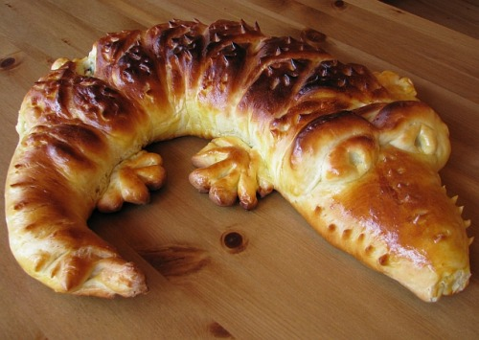
Закриті пироги
При приготуванні закритих пирогів тісто розкачують у шар товщи-ною 5—7 мм. Шар кладуть на лист, змазаний маслом; на поверхню рі-вномірним шаром кладуть фарш, а поверх нього шар з тіста, що має бути тоншим за нижній шар. Краї верхнього й нижнього шарів щільно защипують, а поверхню після розстоювання змазують яйцем й випіка-ють протягом 30—40 хв.
На поверхні роблять проколи для видалення парів вологи.

Slide 2
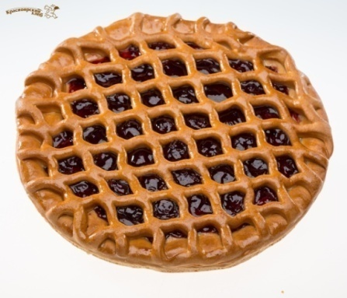
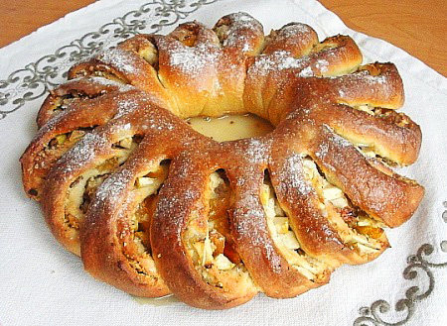
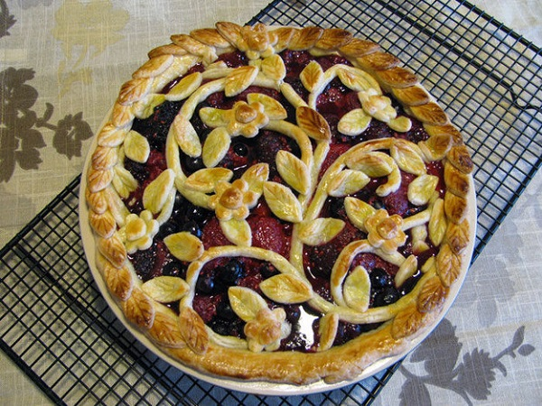
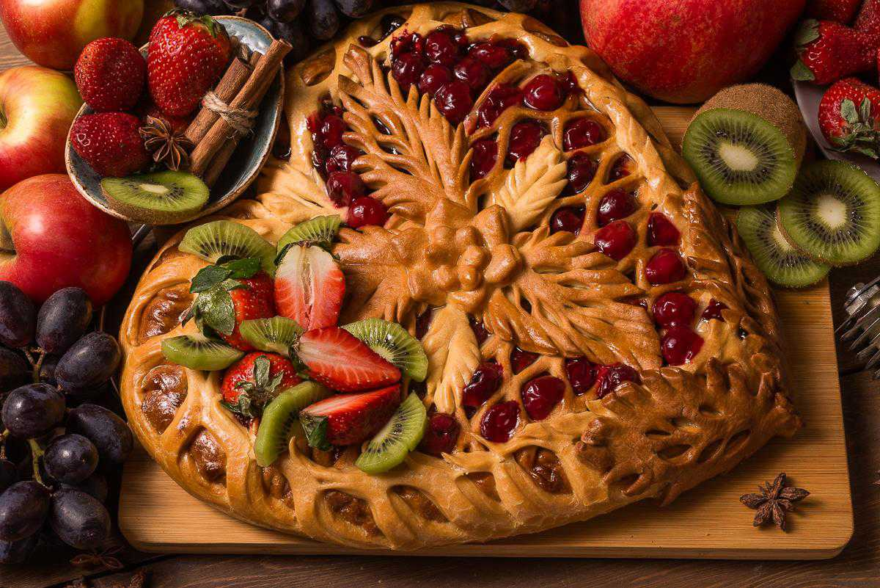
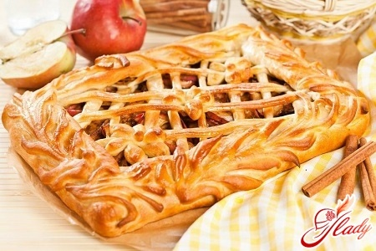
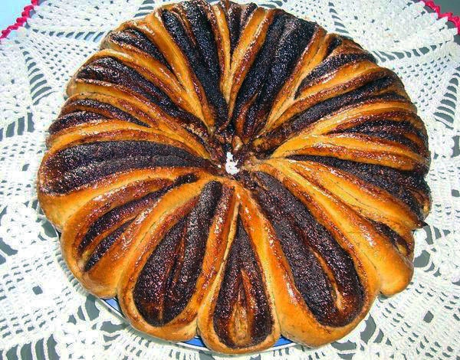
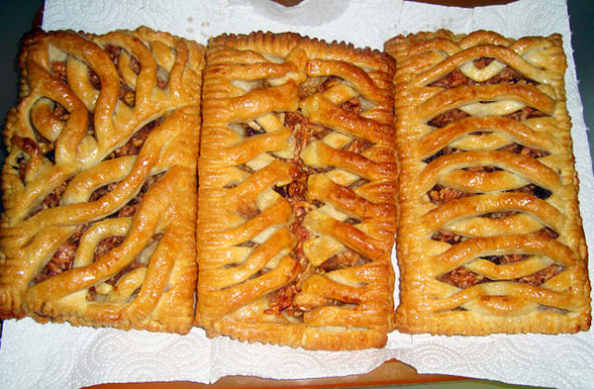
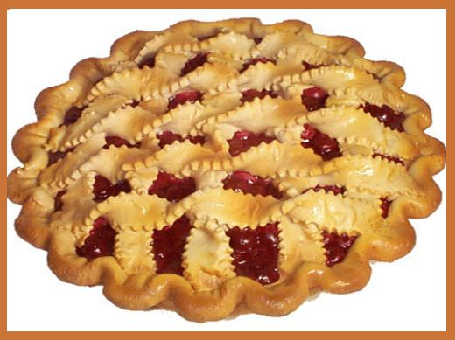
Напіввідкриті пироги
При приготуванні напіввідкритих пирогів фарш зверху накривають тонкими смужками тіста, фігурно вирізаними.

Slide 3
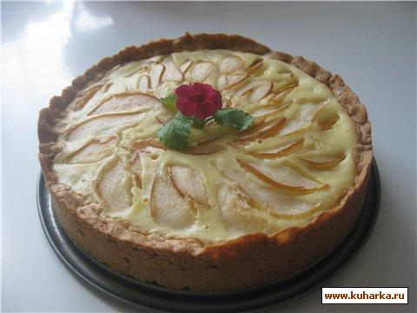
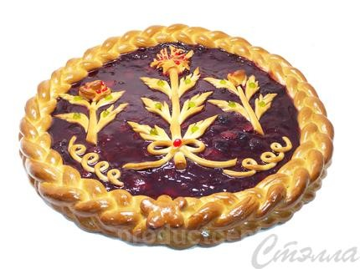
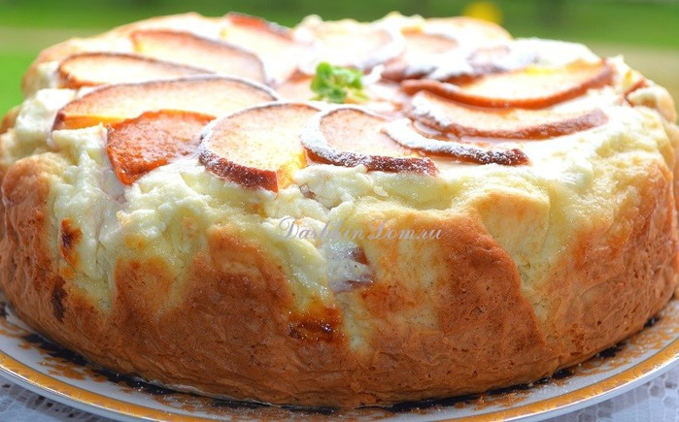
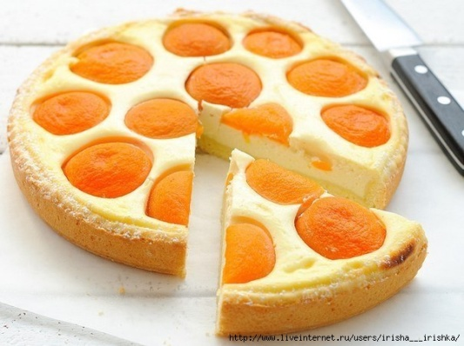
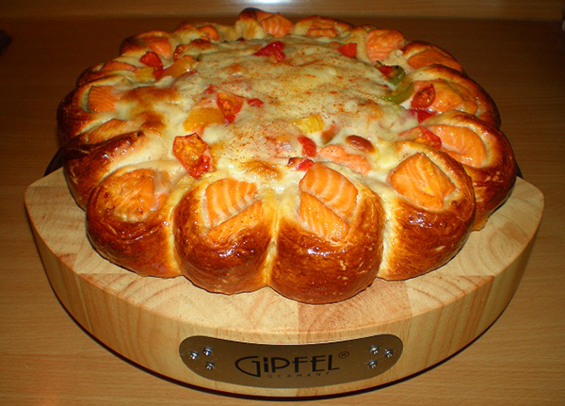
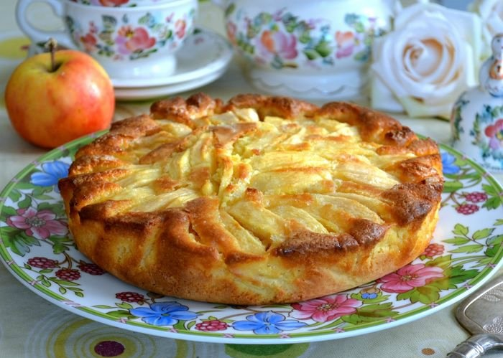
Відкриті пироги
У відкритому пирозі краї злегка загортають і змазують яйцем.

